Slide 1
Renesance a manýrismus v Čechách
Věra Otevřelová
Martina Sýkorová

Slide 2
Renesance
Renesance = znovuzrození
Počátek 15. st. Ve Florencii
Návrat k řecko-latinské antice
Víra v člověka

Slide 3
Renesance
Renesance v Čechách proběhla zvláštním způsobem. Její první signály k nám přicházejí velmi brzy. Už ve 14. století na dvoře Jana Lucemburského a Karla IV. pobývají významní renesanční umělci Guillame de Machaut i Francesco Petrarca.

Slide 4
Renesance
Konec století se ale stává dobou, kdy začíná vřít politická situace. Katolická církev je zmítaná problémy dvou papežů a ztrácí důvěru. Na druhé straně hromadí majetek a mnozí její představitelé svým chováním vyvolávají kritiku. V 15. století po smrti Jana Husa napětí vyvrcholilo a vypukly vleklé války.

Slide 5
Renesance
Ve válce mlčí múzy. U nás ztichly múzy renesanční. Umění se sice úplně neztratilo, ale získalo jinou podobu. Místo renesančního ducha získalo charakter reformační.

Slide 6
Renesance
Protireformační snahy Habsburků, kteří se v roce 1526 dostali na český trůn a v polovině století pozvali do Čech jezuity, však stály proti myšlenkám renesance. K vyhrocení sporů došlo v bitvě na Bílé hoře a v třicetileté válce. Pak už byl u nás prostor jen pro baroko.

Slide 7
Manýrismus
Doba pozdní renesance
Odráží se v něm krize renesance
Usiloval o rafinovanost
Osamostatnily se jednotlivé obory malby (krajinomalba..)
Používají se zářivé barvy, nepřirozené náměty
Kresba se stala samostatným oborem
Za otce manýrismu je pokládán Michelangelo Buonarotti

Slide 8
hudba
Polyfonie (mnohohlasý zpěv) s nástroji
Církevní hudba se stává pro křesťany příliš složitá
Nástroje klávesové, dechové, loutna, viola

Slide 9
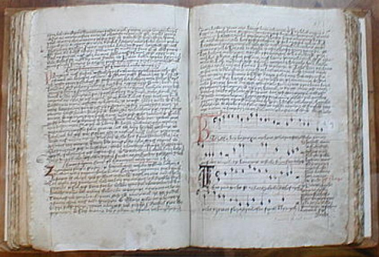
HUDBA
V duchu těchto historických událostí se vyvíjela i česká hudba. 15. století je ve znamení husitských bojovných a náboženských písní. Dochovaly se v tzv. Jistebnickém kancionálu.

Slide 10
HUDBA
Nejznámější je píseň Ktož jsú boží bojovníci, vytříbená a úderná píseň, provázející „boží bojovníky“ nejen v husitských taženích ale i později, třeba ve válkách proti Turkům.
https://www.youtube.com/watch?v=elskCac9wSI

Slide 11
HUDBA
Významným autorem husitských písní byl kněz Jan Čapek. Texty písní v Jistebnickém kancionálu jsou nejčastěji překlady latinského chorálu do staročeštiny, menší část tvoří nově vytvořené zpěvy. Mešní obřady byly vedeny v češtině a věřící se na nich aktivně podíleli.

Slide 12
HUDBA
Ve 2. polovině 15. století se zpěv při bohoslužbách utrakvistů (přijímali pod obojí způsobou) vrátil k latině, ve 2. polovině 16. století se objevuje další česká verze chorálu. Po pobělohorské rekatolizaci se obřady striktně vracejí k latině.

Slide 13
HUDBA
Repertoár českých duchovních písní se dochoval v několika kancionálech a graduálech ( bohoslužebných zpěvnících). Většina písní byla jednohlasá. Husité vícehlas pokládali za zbytečnou rozmařilost. Nazývali to „kratochvilným dyndováním a daremným uši lektáním“.

Slide 14
HUDBA
Jednohlasost pokračovala i v činnosti jednoty bratrské. To dokládají jejich zpěvníky – Kancionál šamotulský a Ivančický kancionál. Jejich vydání připravil Jan Blahoslav. Ten je i autorem první naší knížky o hudbě. Vyšla pod názvem Musica a obsahovala i přídavek o interpretaci písní.

Slide 15
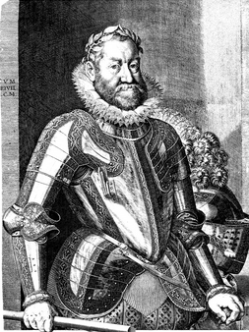
HUDBA
Vyspělá polyfonie se u nás objevuje až v 2. polovině 16. století. Doba vlády Rudolfa II. přála umění a císař bydlel v Praze. To z města i království učinilo politické i kulturní centrum říše

Slide 16
HUDBA
Vysoké úrovně dosahovala díla skladatelů císařské kapely na Pražském hradě. Nejvýznamnějším byl Jacob Handl-Gallus, který ve stylu benátské školy komponoval mše, moteta a madrigaly. Kapelu vedl tehdy (zpráva je z roku 1594) Philippe de Monte a tvořilo ji 28 zpěváků, 7 instrumentalistů a 27 dvorních trubačů

Slide 17
HUDBA
Velmi cenná je tvorba českého šlechtice a humanisty Kryštofa Haranta z Polžic. Byl to mimořádně nadaný člověk s mnoha zájmy. Cestoval, pracoval v dvorských úřadech, zabýval se sportem a uměním. A také politikou. Skončil svůj život na popravišti na Staroměstském náměstí roku 1621.

Slide 18
HUDBA
Nám se po něm dochovala pětihlasá Missa super Dolorosi martir, šestihlasé moteto, jedna čtyřhlasá píseň a několik torz. Tato díla prozrazují mimořádný talent a technickou dovednost
https://www.youtube.com/watch?v=ywek7bZqQeU
https://www.youtube.com/watch?v=Vn1ZjQykanM

Slide 19
SOCHAŘSTVÍ
Rozvíjelo se ve třech druzích:
1) Kamenictví
2) Řezbářství
3) Kovolijectví + štuk

Slide 20
1) KAMENICTVÍ
První renesanční kamenická díla se uplatnila při dekoraci architektury
Dílo:
Okna vladislavského sálu na pražském hradu
Kašna na Staroměstském náměstí v Praze
( z mramoru )

Slide 21
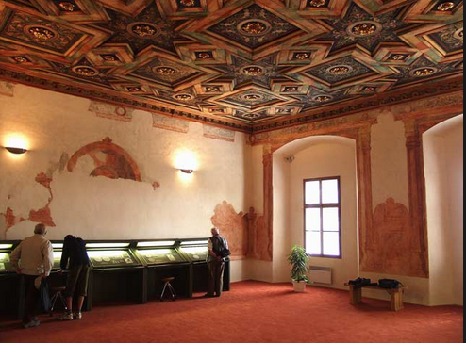
2) Řezbářství
Zámecké kazetové stropy Pardubice, Jindřichův Hradec

Slide 22
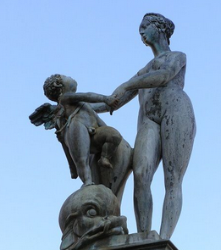
3) KOVOLIJECTVÍ
Dílo:
Sousoší Venuše s delfínem – umístěno ve vrcholu fontány ve Valdštejnském zahradě v Praze

Slide 23
ŠTUK
Italští umělci k nám přinesli renesanční techniku štuku – uplatnila se při výzdobách interiéru
Dílo:
Interiér Bučovického zámku – velké trojrozměrné postavy- vrcholné dílo středo-evropského štukatérství

Slide 24
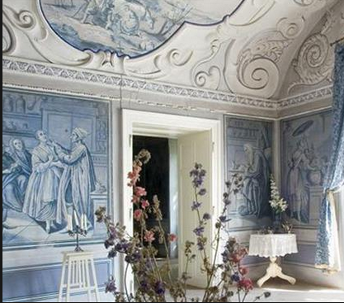
ŠTUK

Slide 25
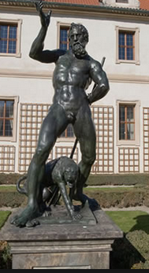
MANÝRISMUS - SOCHAŘSTVÍ
Adrien de Vries
Dílo:
Bronzové sochy kašny ve Valdštejnské zahradě

Slide 26
Renesance architektura
Inspirace antickými a římskými stavbami (souměrnost, jednoduché geometrické tvary)
Začaly se používat cihly
Omítalo se štuky, mramorové obklady

Slide 27
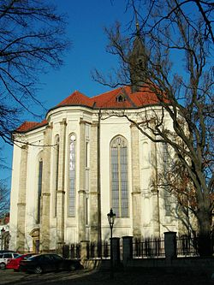
renesance - architektura
Sakrální stavby se objevovaly vzácně– církev byla v této době chudá, byly financovány od z prostředků městských a soukromých
Kostel svatého Rocha na Hradčanech

Slide 28
Architektura
Jagellonská renesance – v tomto období se mísí s gotickými prvky
Nejstarší prvky jsou na Moravě na portálech zámků v Moravské Třebové
Nejstarší památka v Čechách jsou okna Vladislavského sálu (1493) autor: Benedikt Rejt

Slide 29
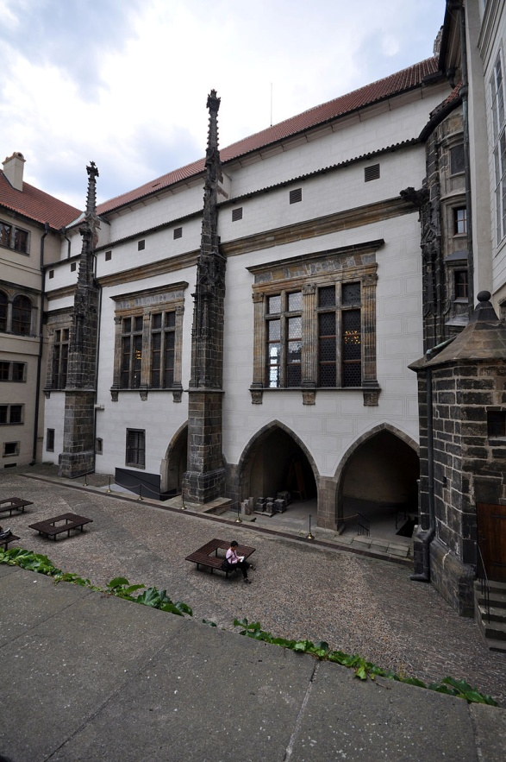
Architektura
Okna Vladislavského sálu

Slide 30
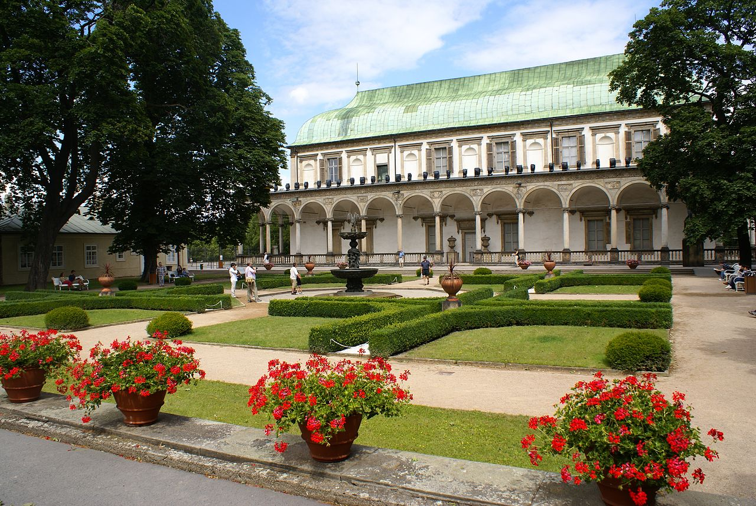
Architektura
Za doby Habsburků
První skutečně renesanční stavba – Královský letohrádek – považován za nejčistší renesanční stavbu

Slide 31
architektura
Další renesanční stavby
Litomyšl, Telč, Český Krumlov – všechny na seznamu UNESCO
Velké Losiny, Opočno

Slide 32
Manýrismus
Rudolfínský manýrismus – přestavba hradu Karlštejn, Zbiroh, zámek v Pardubicích

Slide 33
Renesance - malířství
Do 16. stol pozdí gotika → renesance
Bohaté na formy a náměty, ovšem kvalita nižší
Nástěnné malířství, sgrafito, portréty
Do křesťanských témat pronikla antická mytologie
Objevují se náměty z české historie

Slide 34
Fasádové malířství
Zcela nový druh v Českých zemích
Zdobeno sgrafitem, kresebnou technikou toskánského původu

Slide 35
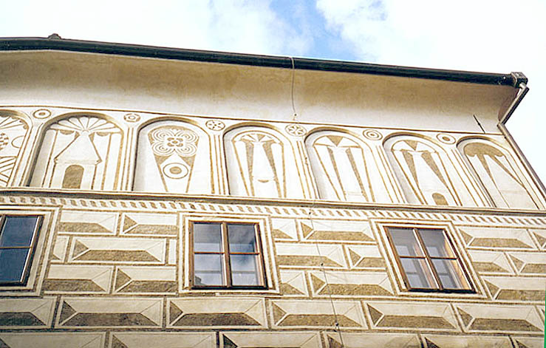
Sgrafito
Omítková úprava používaná v největším rozkvětu
2 různobarevné vrstvy, vrchní se částečně odstraní

Slide 36
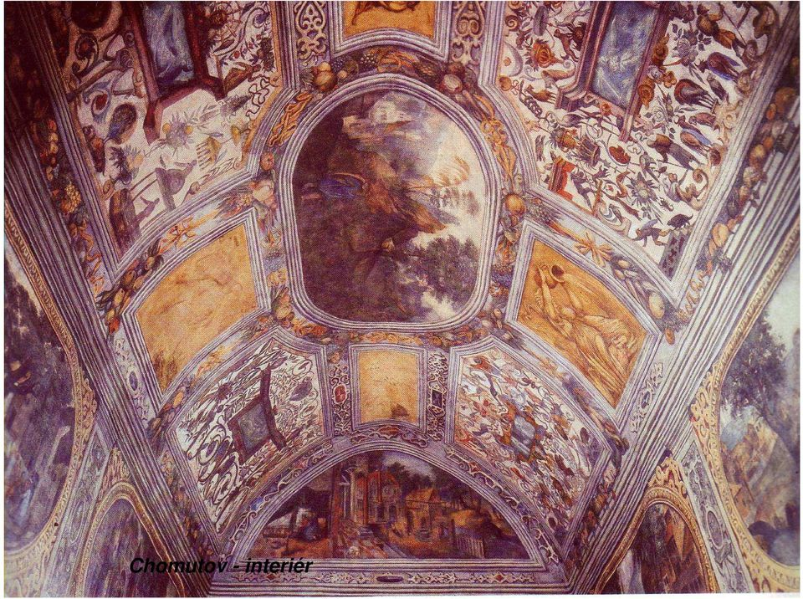
Nástěnné malby
Zámek Jana Šembery z Boskovic v Bučovicích

Slide 37
malířství
Nejvýznamnější malíř – Mistr Litoměřického oltáře
Obrazy pod vlivem italského a německého malířství

Slide 38
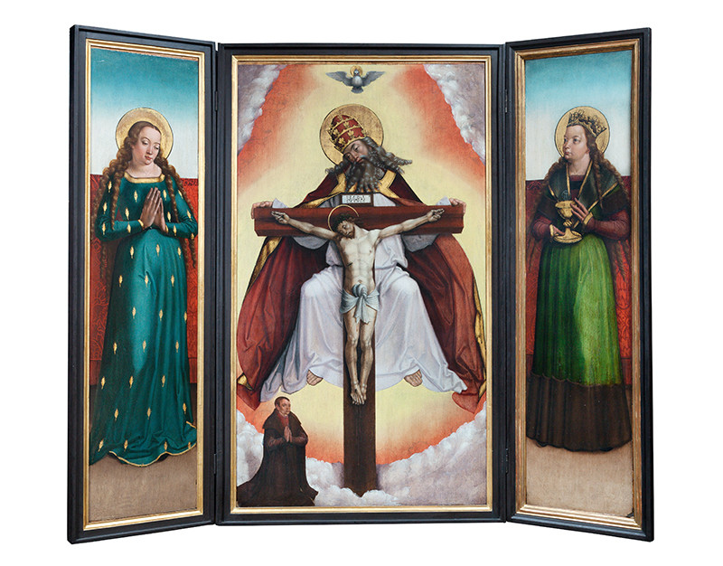
litoměřický oltář

Slide 39
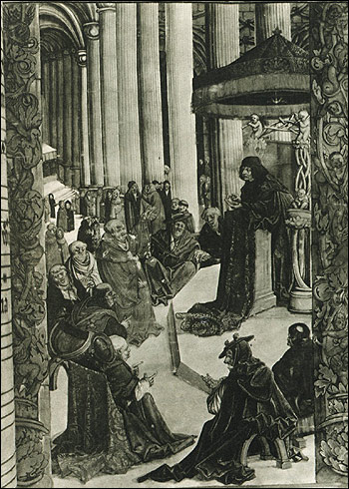
Knižní malba
Iluminované kancionály
Litoměřický kancionál

Slide 40
zdroje
https://www.youtube.com/watch?v=elskCac9wSI
https://cs.wikipedia.org/wiki/Jistebnick%C3%BD_kancion%C3%A1l
https://www.stavskola.cz/vyukove-prezentace?view=download&link=granty%2Fvzdelavani-a-konkurenceschopnost%2Fict%2FPrezentace%2FArchitektura%2FRenesance+v+%C4%8Cech%C3%A1ch.pdf&listid=2
https://cs.wikipedia.org/wiki/Man%C3%BDrismus
https://cs.wikipedia.org/wiki/Renesance
http://www.maka.webzdarma.cz/statnice/e_e06
http://moodle2.gymcheb.cz/mod/page/view.php?id=6743
https://www.google.com/search?q=kancional&tbm=isch&source=lnms&sa=X&ved=0ahUKEwiD8ty0gMHhAhXZ8qYKHS1WCxIQ_AUIxQEoAQ&biw=1366&bih=654

